Slide 1
MSDM – Handout 7
Pelatihan dan Pengembangan
Fitria Lilyana, S.E, M.Si

Slide 2
Pengertian Pelatihan dan Pengembangan
(Schuler & Jackson 2016, Mondy 2018)
Pelatihan bertujuan meningkatkan kinerja jangka pendek dalam pekerjaan (jabatan) tertentu yang diduduki saat ini dengan cara meningkatkan kompetensi (pengetahuan dan keterampilan) para karyawan.
Pengembangan mengacu pada aktivitas-aktivitas yang diarahkan untuk meningkatkan kompetensi selama periode waktu lebih panjang yang melampaui jabatan saat ini guna mengantisipasi kebutuhan masa depan organisasi yang terus berkembang dan berubah.

Slide 3
Faktor-Faktor yang Memengaruhi Pelatihan dan Pengembangan
Dukungan manajemen puncak
Komitmen para Manajer, baik spesialis maupun generalis
Kemajuan teknologi, terutama komputer dan internet
Kompleksitas organisasi yang menyebabkan tugas-tugas dan interaksi menjadi lebih rumit
Gaya belajar
Fungsi-Fungsi SDM Lainnya

Slide 4
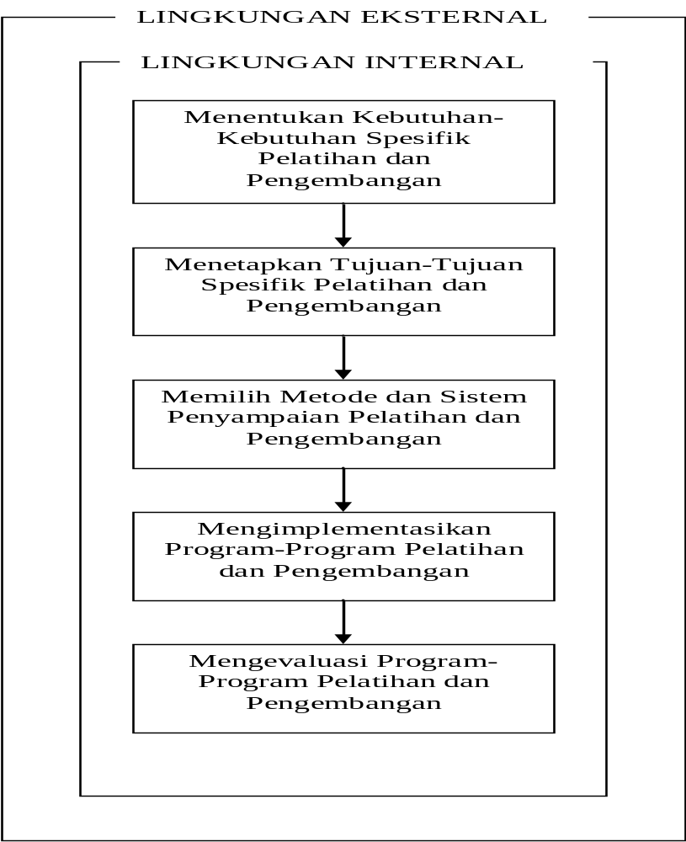
PROSES PELATIHAN DAN PENGEMBANGAN
(Mondy 2018)

Slide 5


Tahap-Tahap Pelatihan dan Pengembangan (Werther & Davis 2016)
Analisis kebutuhan
Penetapan tujuan pelatihan dan pengembangan
Penyusunan isi program
Penerapan prinsip-prinsip pembelajaran
Pemilihan metode pelatihan dan pengembangan
Evaluasi pelatihan dan pengembangan

Slide 6
Prinsip-Prinsip Pembelajaran
Partisipasi
Pengulangan
Relevansi
Kecepatan transfer
Umpan balik

Slide 7
Metode-Metode Pelatihan dan Pengembangan
Metode On-the-Job
  Pelatihan Instruksi Kerja
  Rotasi Jabatan
  Magang dan Coaching
Metode Off-the-Job
  Ceramah dan Presentasi Video
  Vestibule Training
  Role Playing dan Behavior Modeling
  Studi Kasus
  Simulasi
  Belajar Mandiri dan Pembelajaran Terprogram
  Pelatihan Laboratorium
  Action Learning
  Business Game

Slide 8

Metode-Metode Pelatihan dan Pengembangan
Pelatihan Instruksi Kerja: Karyawan langsung belajar menjalankan pekerjaannya saat ini. Yang menjadi instruktur bisa pelatih khusus, atasan/supervisor, atau rekan kerja yang berpengalaman.
Rotasi Jabatan: Karyawan berpindah-pindah dari satu jabatan ke jabatan lainnya. Ini penting untuk membuat karyawan ahli dalam berbagai pekerjaan sehingga bisa cepat menggantikan karyawan lain yang cuti, absen, diberhentikan, atau mengundurkan diri.
Magang dan Coaching: Dengan magang karyawan belajar pada karyawan lain yang lebih berpengalaman, meskipun bisa juga dikombinasikan dengan pelatihan di kelas di luar jam kerja. Coaching mirip dengan magang karena seorang coach (pembimbing) berusaha memberi contoh untuk ditiru karyawan yang sedang dilatih (trainee). Coaching biasanya dilakukan langsung oleh supervisor atau manajer dari karyawan yang bersangkutan.

Slide 9

Metode-Metode Pelatihan dan Pengembangan
Ceramah dan Presentasi Video: Ceramah dan metode off-the-job lainnya lebih mengandalkan komunikasi dibandingkan contoh. Ceramah adalah cara yang populer karena relatif murah dan bisa mengatur bahan belajar untuk disampaikan dengan baik. Namun, partisipasi, umpan balik, kecepatan transfer, dan pengulangannya seringkali rendah. Hal ini bisa diatasi dengan menyisipkan sesi diskusi dalam ceramah. Presentasi melalui televisi, film, dan slide mirip dengan ceramah, bahkan hal tersebut bisa lebih menarik bagi peserta pelatihan.
Vestibule Training: Vestibule training adalah pelatihan yang menggunakan tiruan dari situasi kerja yang sesungguhnya, misalnya menggunakan tiruan bank, rumah sakit, hotel, dan sebagainya.

Slide 10

Metode-Metode Pelatihan dan Pengembangan
Role Playing dan Behavior Modeling: Dalam role playing (bermain peran) para karyawan mencoba memainkan peran tertentu yang ada dalam situasi kerja yang nyata. Misalkan saja ada karyawan yang memainkan peran manajer yang sedang memberi saran kepada bawahannya, dan ada karyawan yang memerankan bawahan tersebut. Dalam behavior modeling para karyawan berusaha meniru perilaku kerja tertentu sampai mereka benar-benar menguasai. Rekaman video bisa membantu para karyawan untuk mengamati perilaku mereka sendiri dan memperoleh umpan balik untuk penyempurnaan.
Studi Kasus: Dengan studi kasus para karyawan mempelajari situasi nyata atau rekaan yang bisa terjadi dalam pekerjaan mereka. Di sini mereka bisa meningkatkan kemampuan pengambilan keputusan dan pemecahan masalah.

Slide 11

Metode-Metode Pelatihan dan Pengembangan
Simulasi: Simulasi biasanya menggunakan mesin canggih yang bisa memunculkan situasi kerja yang nyata. Mesin itu disebut simulator, misalnya saja ada simulator pesawat terbang, kapal laut, kereta api, dan sebagainya. Ada pula simulator yang berupa program komputer yang bisa mensimulasikan strategi-strategi dalam bekerja, misalnya strategi bisnis, olah raga, dan sebagainya.
Belajar Mandiri dan Pembelajaran Terprogram: Para karyawan bisa mempelajari sendiri pekerjaannya dengan bantuan bahan-bahan instruksional yang dirancang sedemikian rupa. Cara ini sangat berguna jika posisi karyawan tersebar secara geografis sehingga sulit mengumpulkan mereka pada satu lokasi. Dengan perkembangan komputer, cara ini menjadi lebih mudah karena para karyawan bisa lebih cepat memperoleh umpan balik dan panduan melalui program komputer yang dirancang sedemikian rupa untuk menyampaikan materi yang bisa dipelajari sendiri oleh para karyawan.

Slide 12

Metode-Metode Pelatihan dan Pengembangan
Pelatihan Laboratorium: Dalam pelatihan laboratorium para karyawan berbagi pengalaman, perasaan, dan persepsi sehingga di sini mereka bisa meningkatkan kemampuan interpersonalnya.
Action Learning: Dalam action learning sekelompok kecil karyawan harus memecahkan sebuah masalah nyata yang terjadi dalam organisasi. Mereka dibantu oleh seorang fasilitator yang bisa seorang konsultan dari luar atau staf internal organisasi.
Business game (permainan bisnis): adalah metode pelatihan dan pengembangan yang memungkinkan para peserta untuk mengambil peran-peran seperti presiden, controller, atau vice president pemasaran dari dua organisasi bayangan atau lebih dan bersaing satu sama lain dengan memanipulasi faktor-faktor yang dipilih dalam suatu situasi bisnis tertentu.

Slide 13
Ukuran untuk Mengevaluasi Pelatihan dan Pengembangan
Opini Peserta: Menanyakan opini para peserta agar memperoleh respons dan saran untuk perbaikan, terutama dalam tingkat kepuasan peserta.
Tingkat Pembelajaran: Mengukur peningkatan kompetensi peserta dengan membandingkan hasil tes sebelum dan sesudah pelatihan.
Perubahan Perilaku: Mengevaluasi kemampuan pelatihan dalam mengarahkan para peserta untuk mengubah perilaku mereka di tempat kerja. Metode penilaian umpan balik 360-derajat (didiskusikan pada handout yang lain) sering digunakan untuk mengukur perubahan perilaku.
Pencapaian Tujuan Pelatihan dan Pengembangan: Mengevaluasi sampai di mana program-program tersebut telah mencapai tujuan-tujuan yang ditetapkan dan secara nyata berdampak pada kinerja.
Benchmarking: Proses memonitor dan mengukur proses-proses internal suatu perusahaan –seperti operasi– dan kemudian membandingkan data tersebut dengan informasi dari perusahaan-perusahaan yang unggul dalam bidang-bidang tersebut. Benchmarking untuk pelatihan dan pengembangan umumnya berfokus pada ukuran-ukuran seperti biaya pelatihan, rasio staf pelatihan terhadap seluruh karyawan, dan baru tidaknya sistem-sistem penyampaian yang digunakan.

